Slide 1
Театр - Життя
Брайко Руслан Миколайович
Червонокам’янський ліцей
учень 9 класу
с. Червона Кам’янка Попельнастівської с/р
Заболотна Юлія Владиславівна учителька історії
Всеукраїнський інтерактивний конкурс «МАН-Юніор Дослідник»

Slide 2
Мета завдання дослідження
Мета: пізнати традиції аматорського театру в с. Червона Кам’янка, щоб зрозуміти прагнення моєї нової мами Слісаренко Л.В. брати участь у театральних дійствах. Розуміння значення аматорського театру в житті сільської громади, як неоціненного вкладу у розвиток української культури.
Конкретні завдання.
Вивчення рукописів колишнього директора сільського БК Пиндика Василя Сергійовича. Дослідження розшифрованих та виданих біографічних даних про Пиндика Василя Сергійовича, одного з перших засновників сільського драмтеатру с. Червона Кам’янка. Знайомство з репертуаром театру сьогодні.

Slide 3
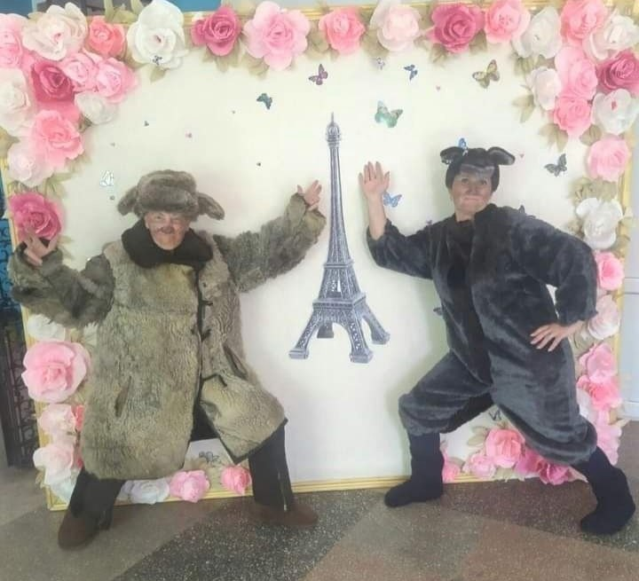
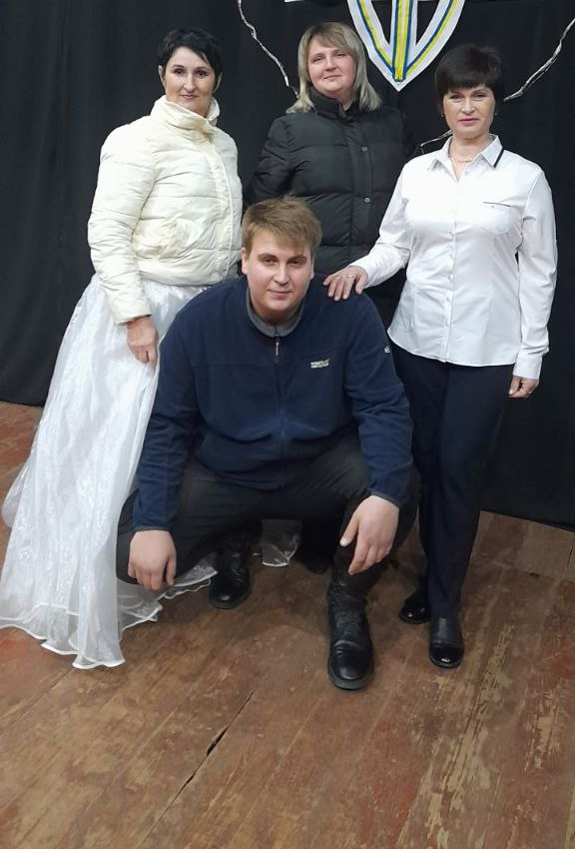
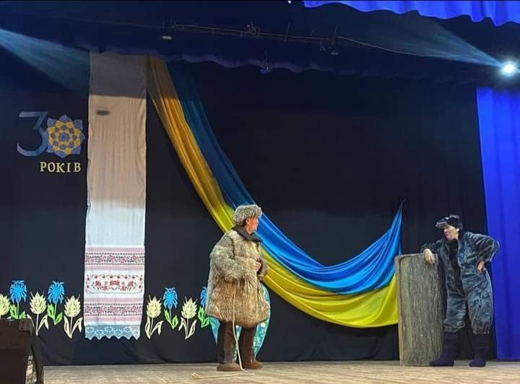
Слісаренко Л. В.
В сценічних образах
«Жив-був пес»
«Станція»

Slide 4
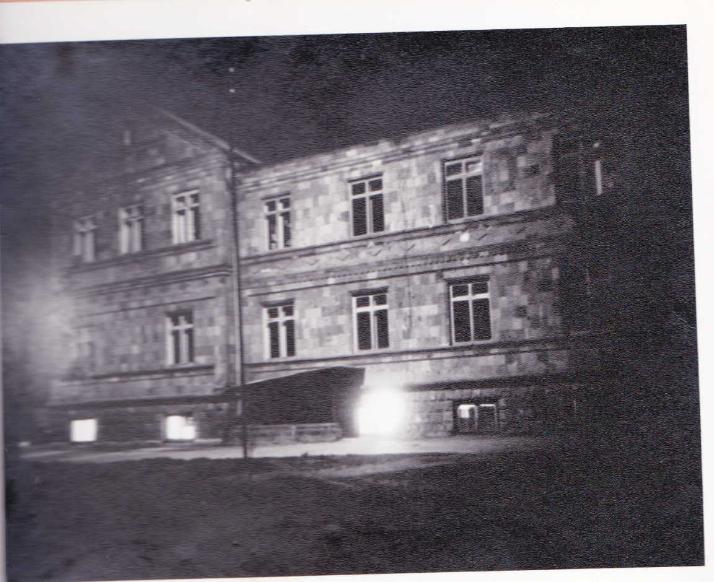
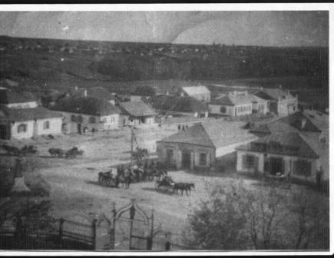
«Известия»
«Місцеві активісти драматичного мистецтва містечка Червона Кам’янка переважно із місцевих педагогів дали дві вистави для милосердя ранених в час війни. Завідуючий першої земської школи Гаценко Сергій Федорович, дякуючи праці, енергії і досвіду якого вистави мали великий успіх. Театр не міг вмістити всіх бажаючих. Участь брали вихованець Одеської консерваторії Грабовський, учителька Ракуленко. Лісничий Прижибора подякував розпорядчика вистави та учасників». У цій же газеті від 3.05.1916 року говориться, що організатор театральних вистав Гаценко С.Ф. дякує місцевому поміщику Ф.Ф.Півняку за пожертвування на обладнання театру. Тут же вказується, що у фонд милосердя перераховано 208 крб. 78 коп.
Газета Олександрійського повітового земства за 26.04 1916 року
нині

Slide 5
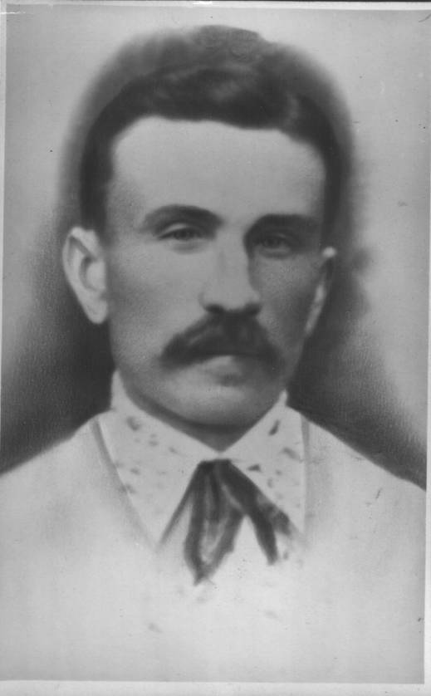
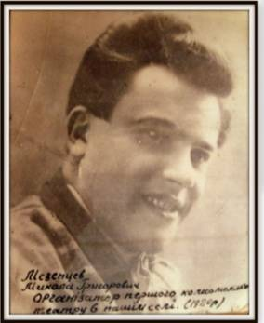
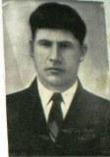
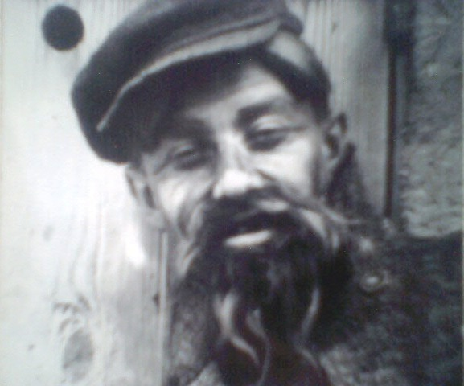
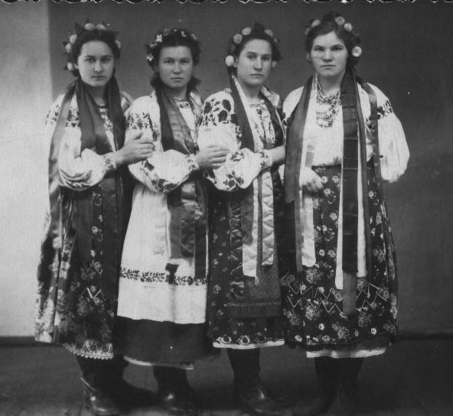
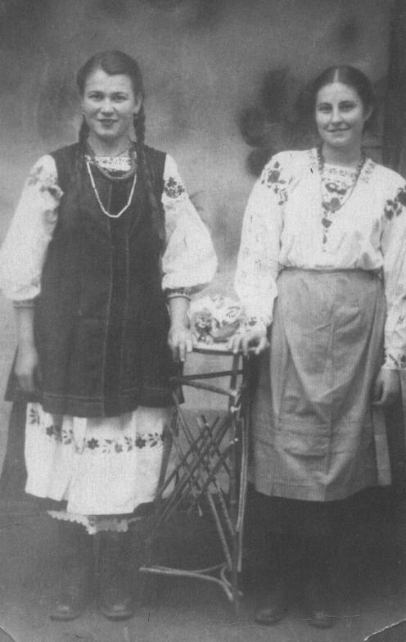
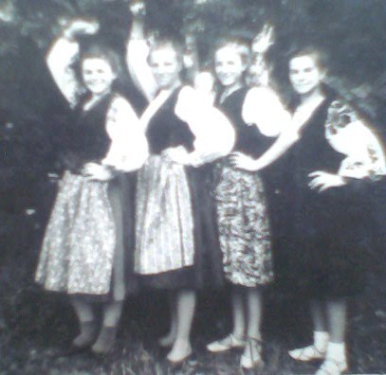
Засновники театру
Світлини з архіву:
Пиндик В.С.
Мезенцев М.Г.
Лисисй М.С.
Бутенко О.
Ось одіну коралі й намисто,
Що на сонці блищать, як роса. ...
У степах променистих і чистих
Розцвіта України краса.
О. Тараненко

Slide 6
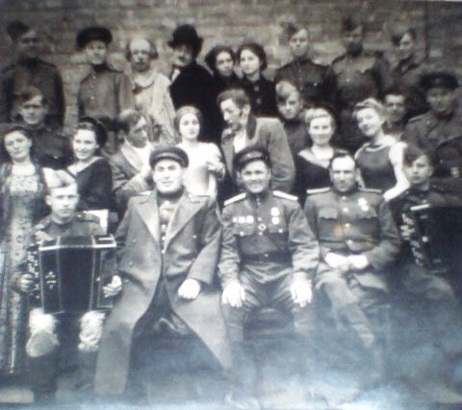
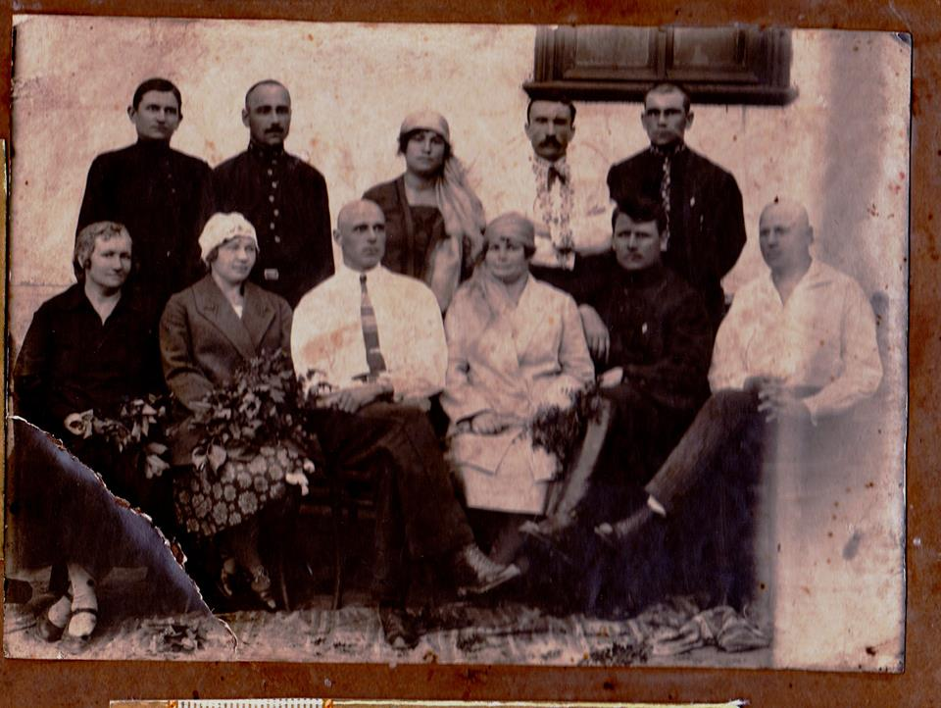
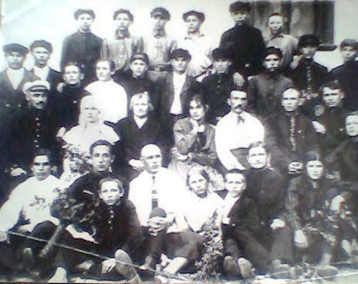
Театрали 30-х рр. ХХ ст.

Slide 7
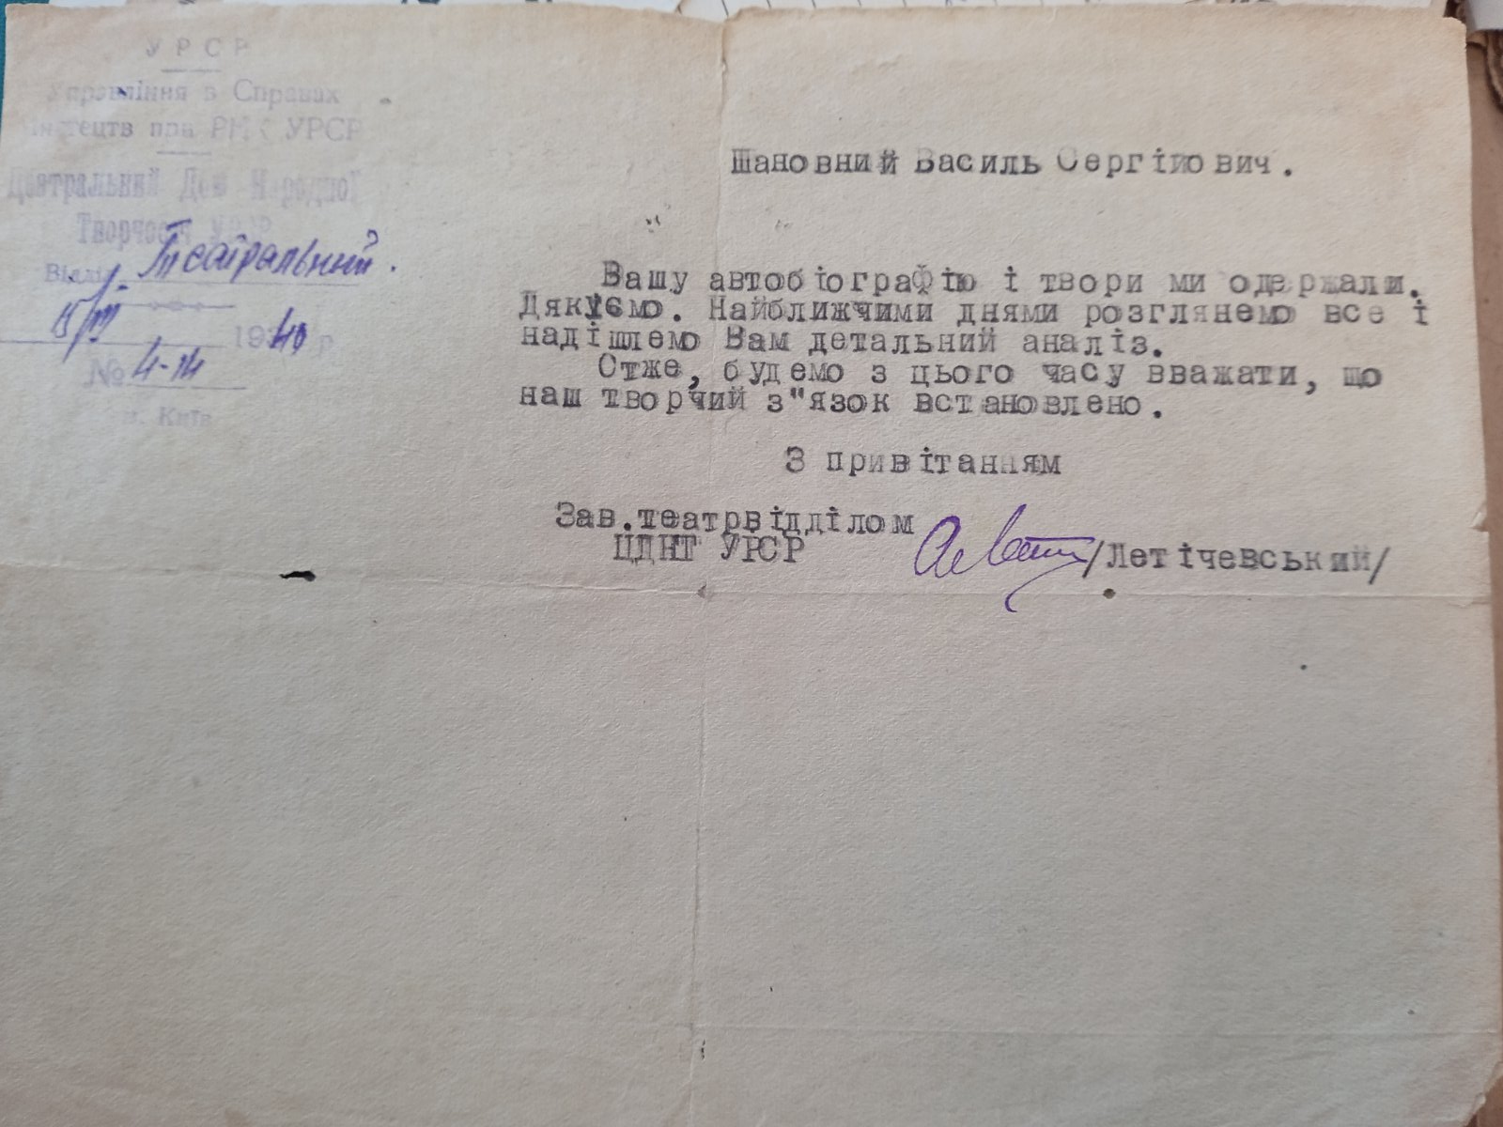
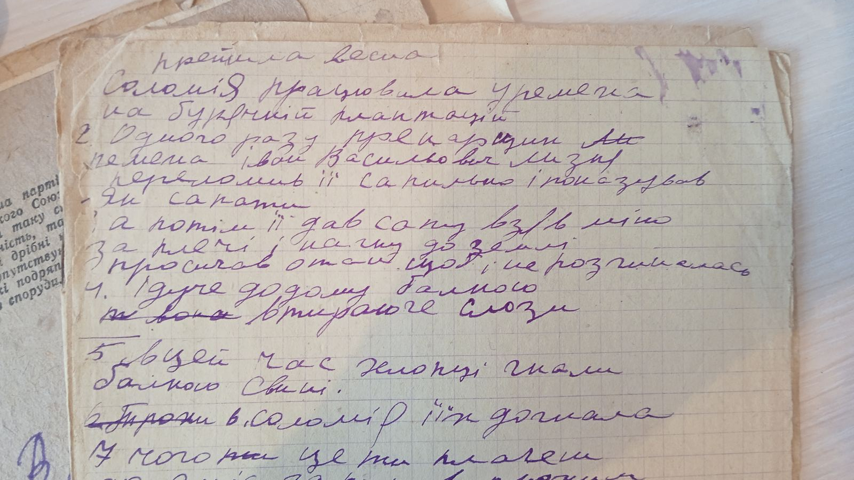
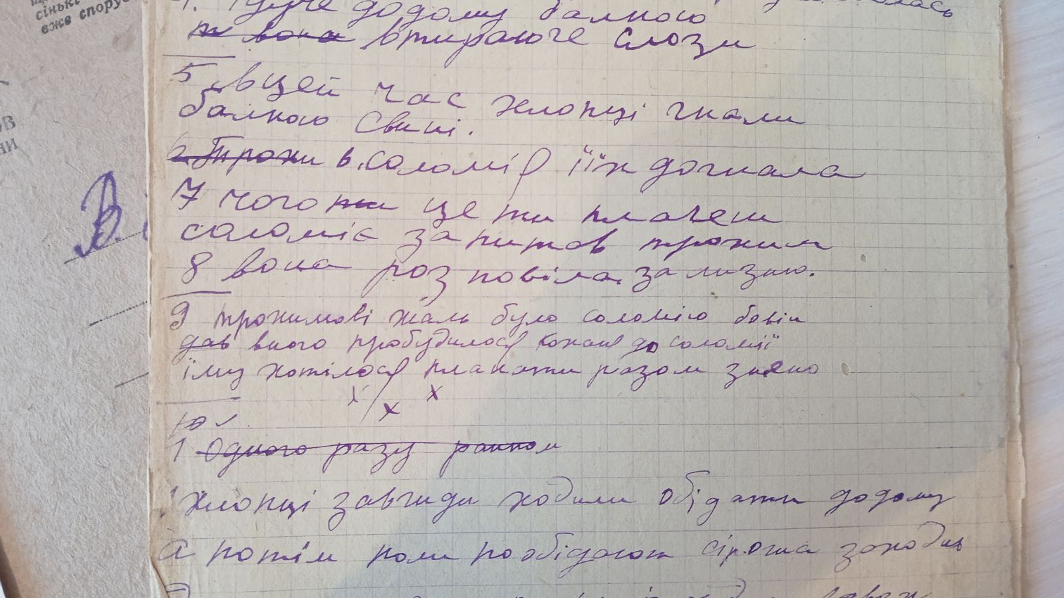
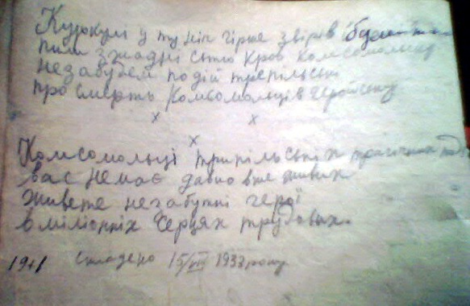
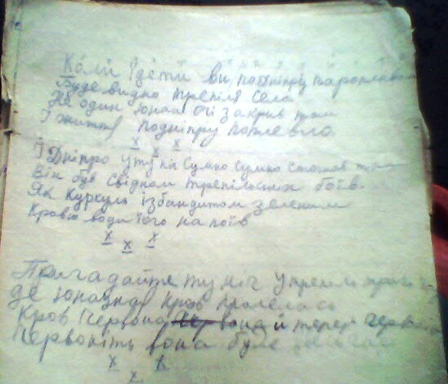
Рукописи В.С.Пиндика

Slide 8
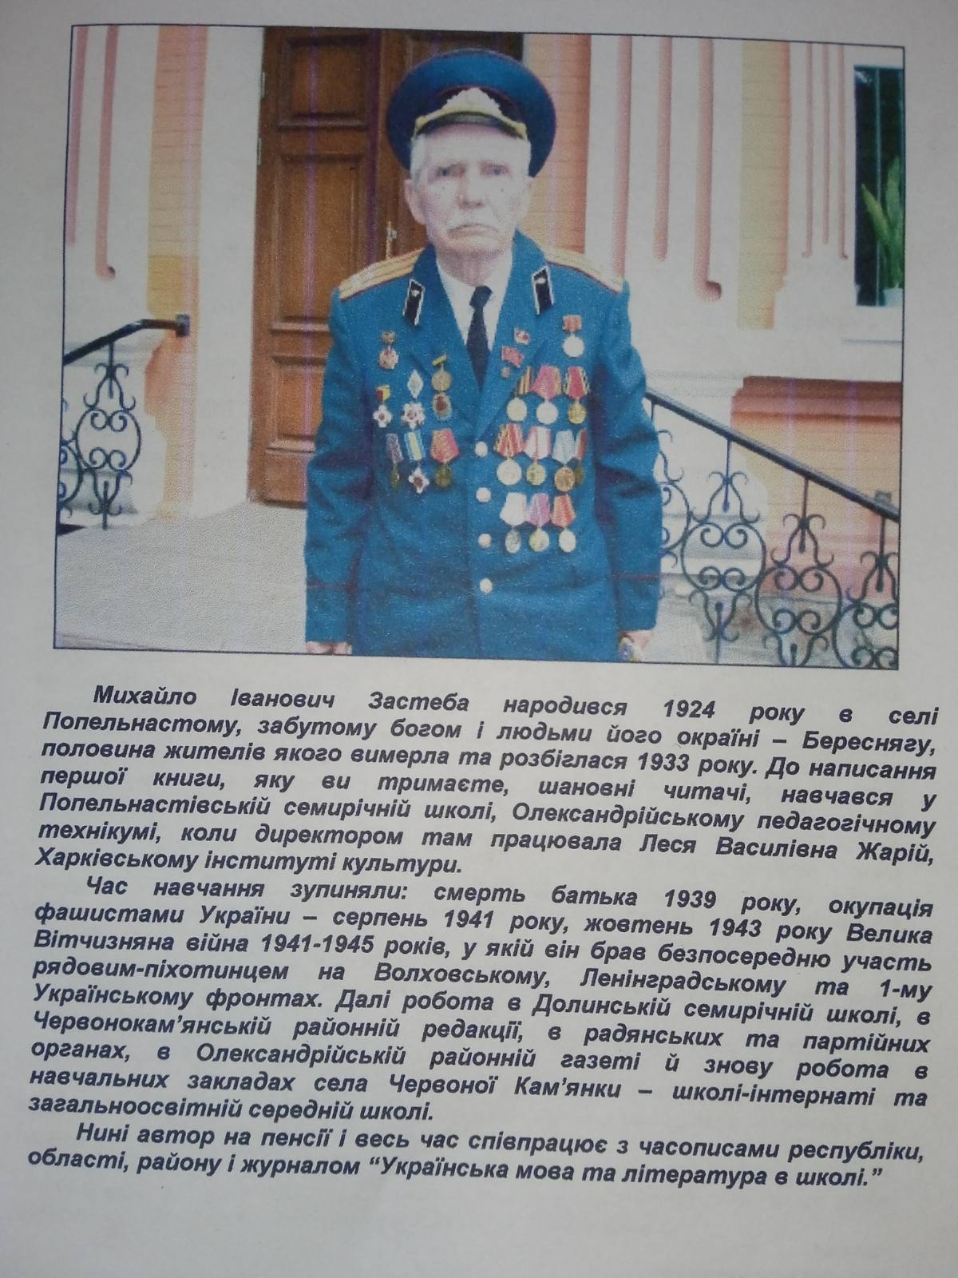
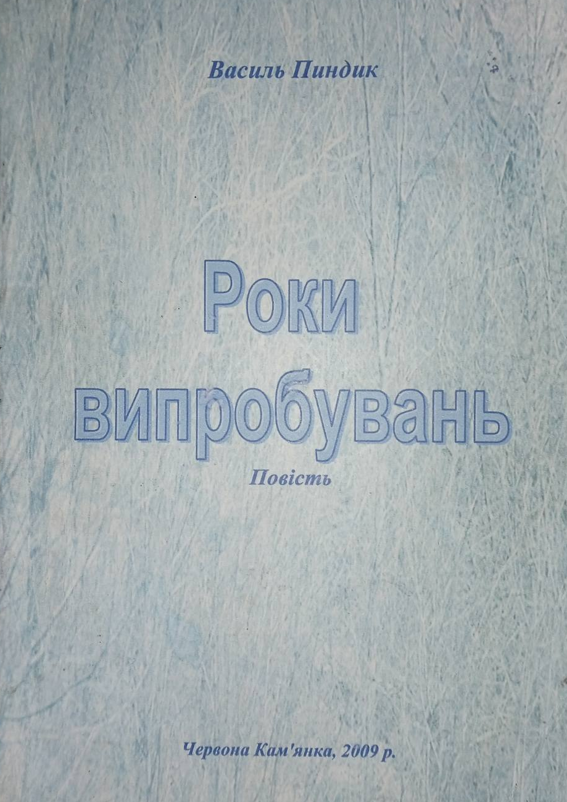
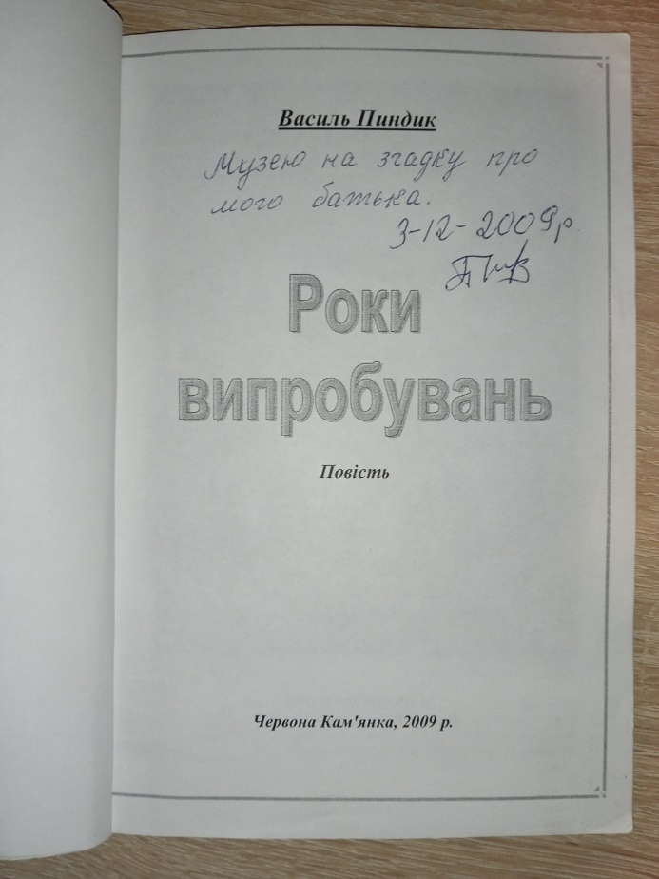
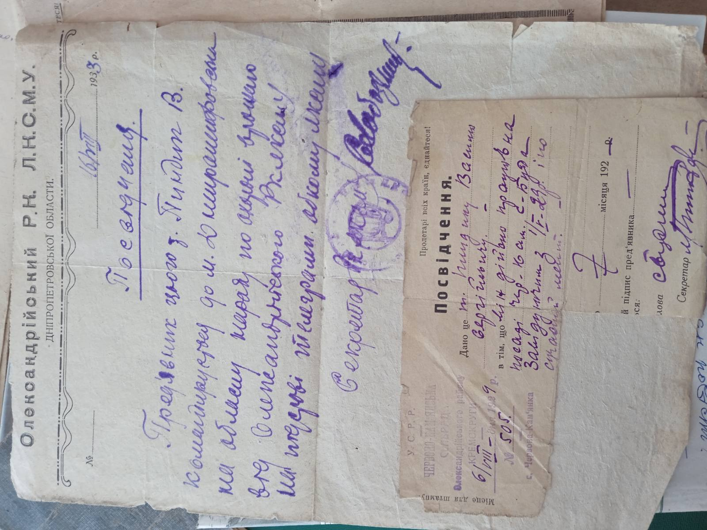
Застеба М.І. не лише зумів розшифрувати частину рукописів, а й видав книгу спогадів Пиндика В.С.

Slide 9
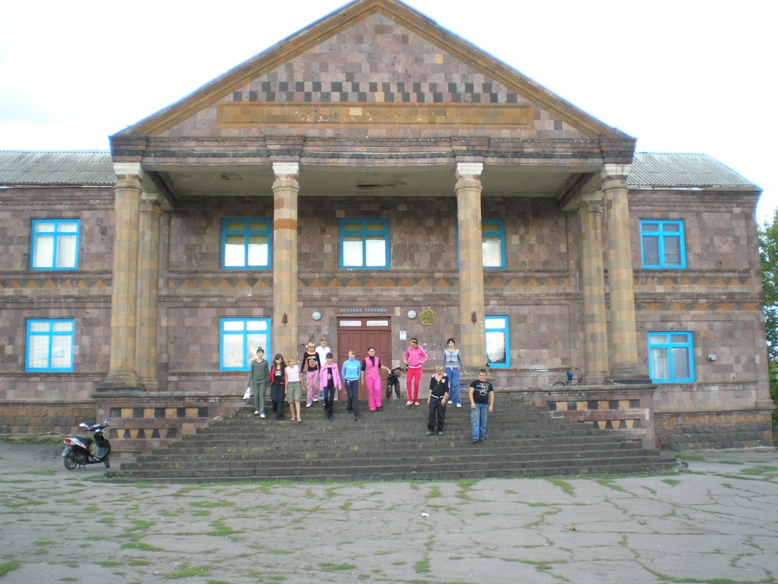
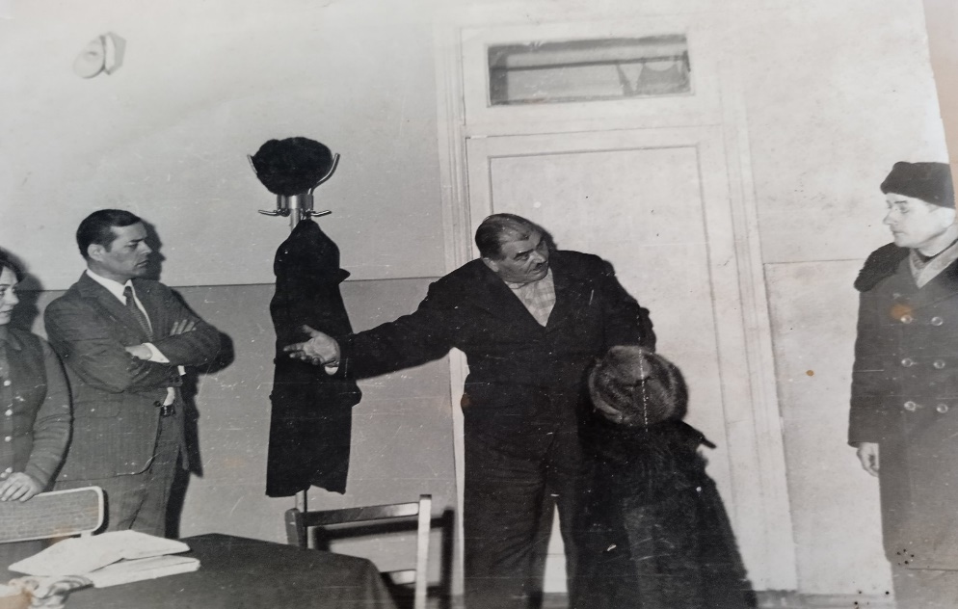
Фото репетицій:

Slide 10
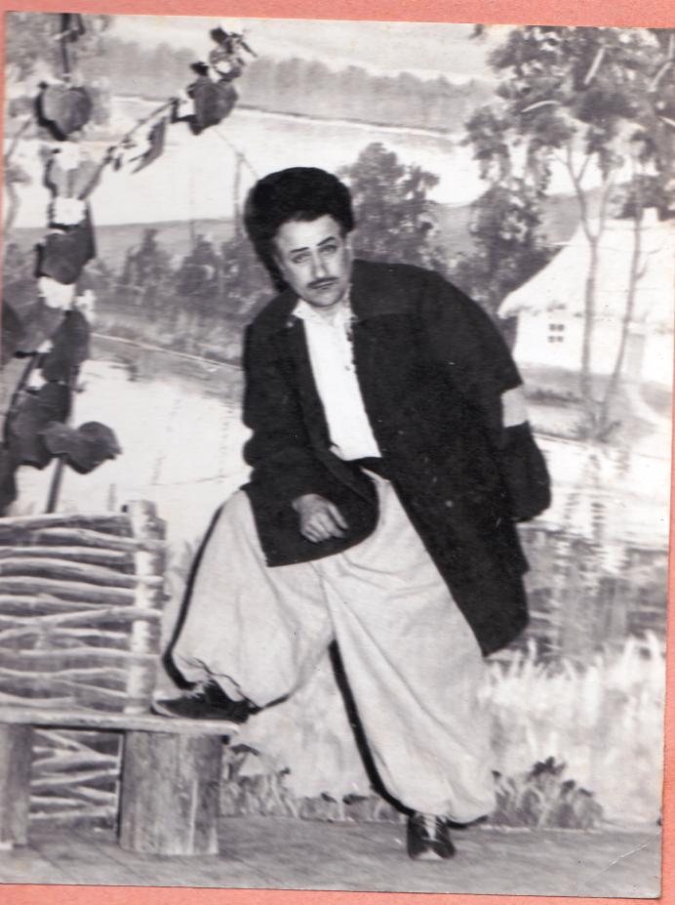
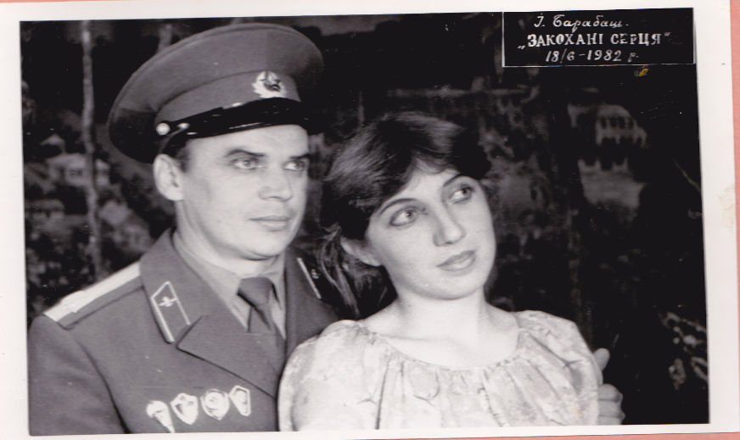
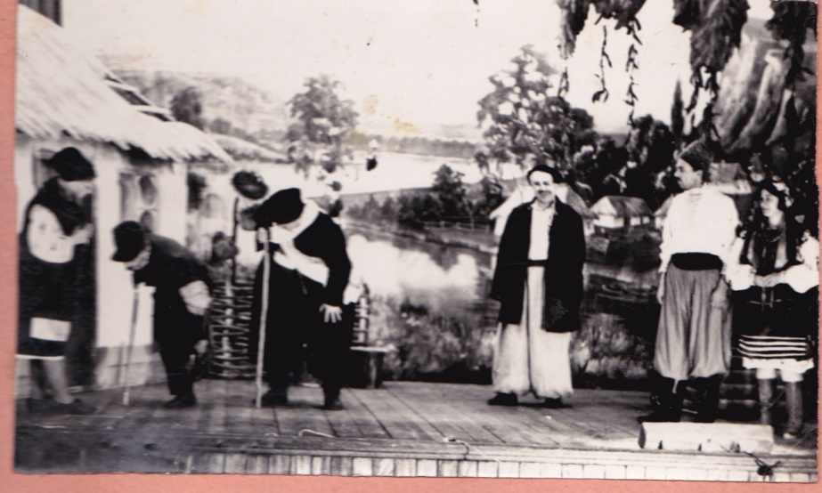
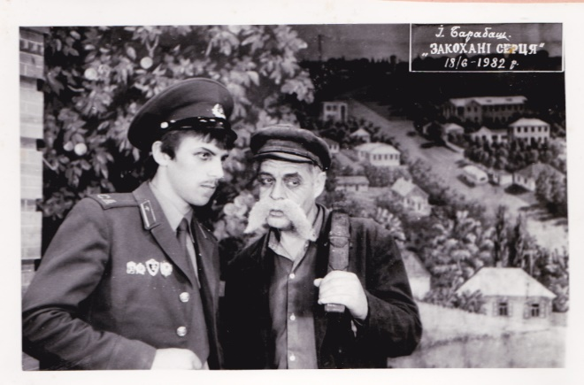
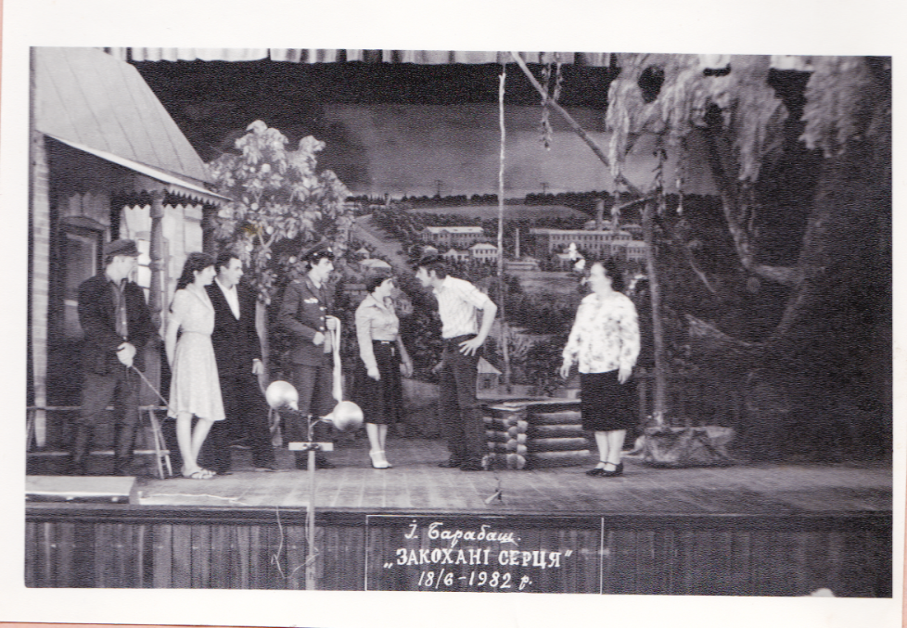
“Наталка Полтавка”

Slide 11
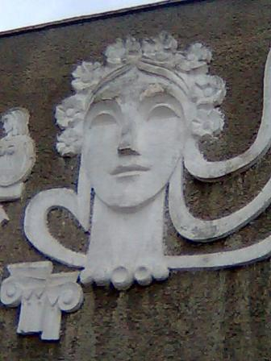
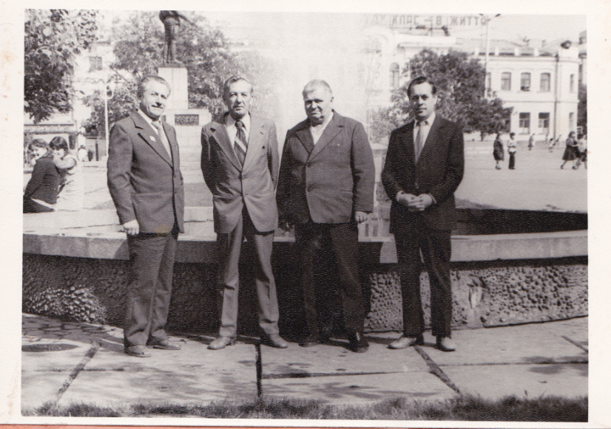
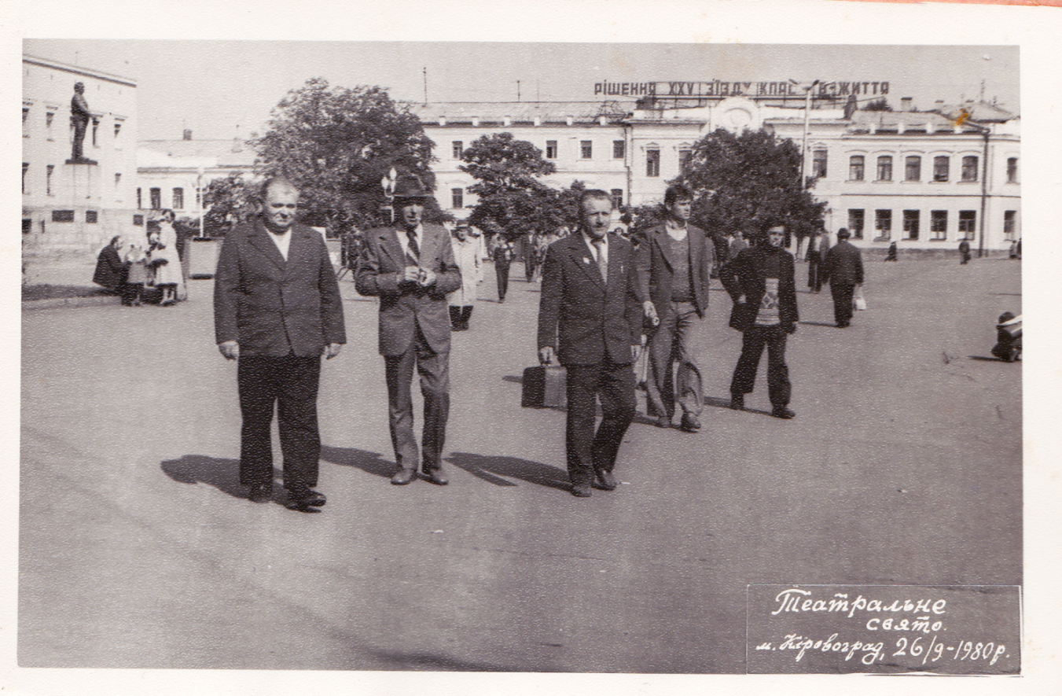

Slide 12
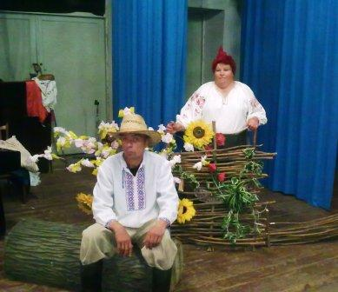
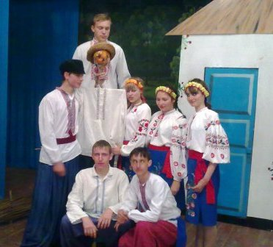
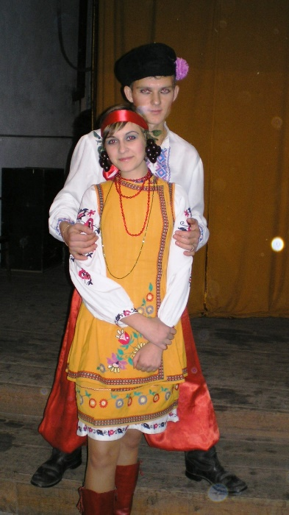
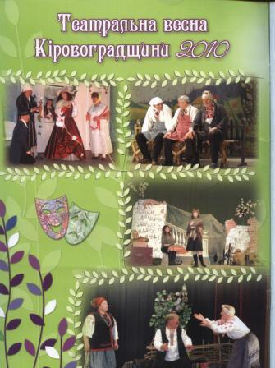
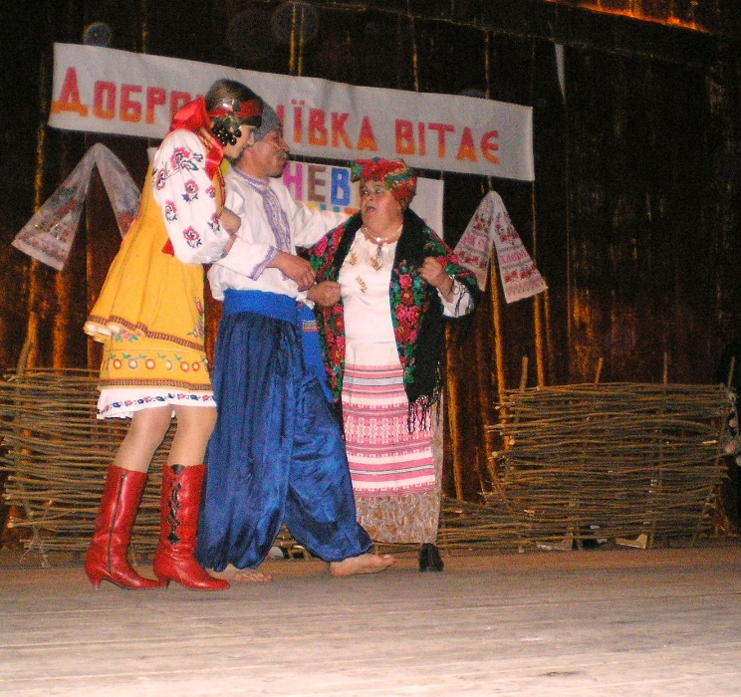
«Одружуйся, синку»
І на сцені сільській уже звісна я,
Оцінили таланти мої.
Голосиста, бо виросла з піснею,
А навчили співать солов'ї.

Slide 13
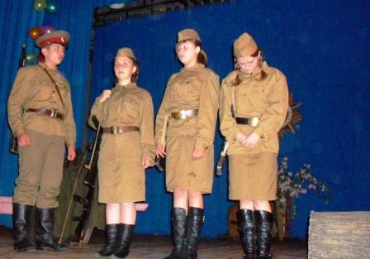
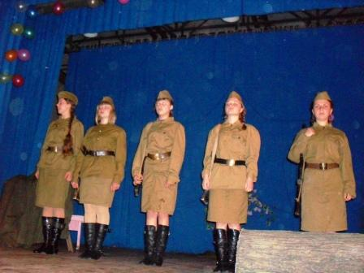
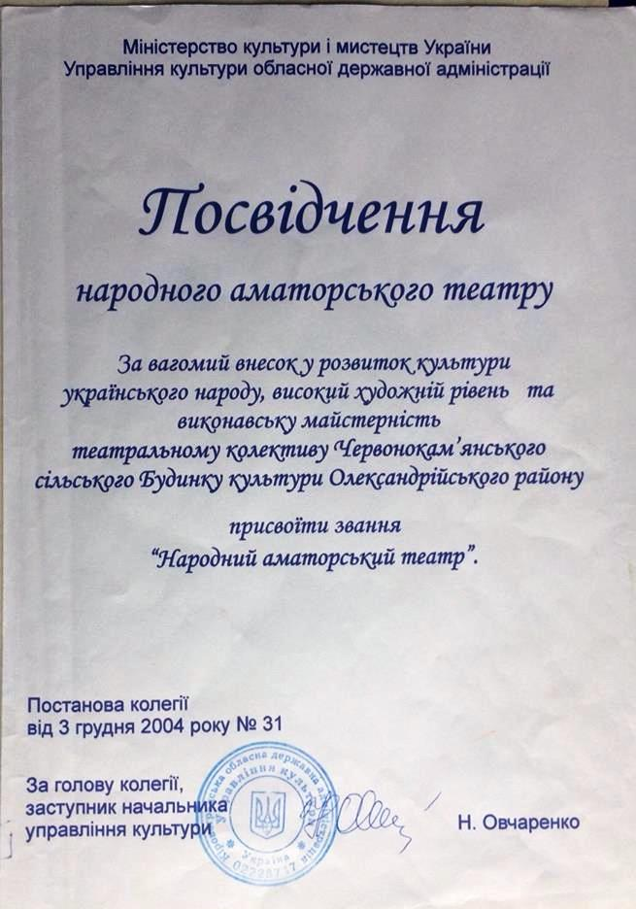
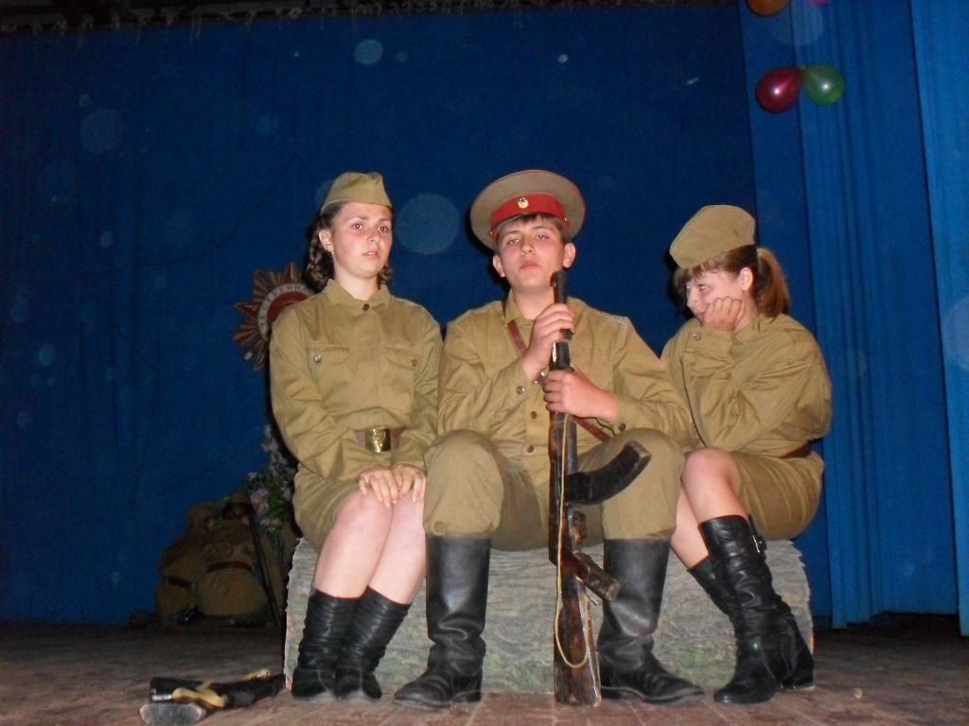
«Тихі зорі вічної пам'яті»

Slide 14
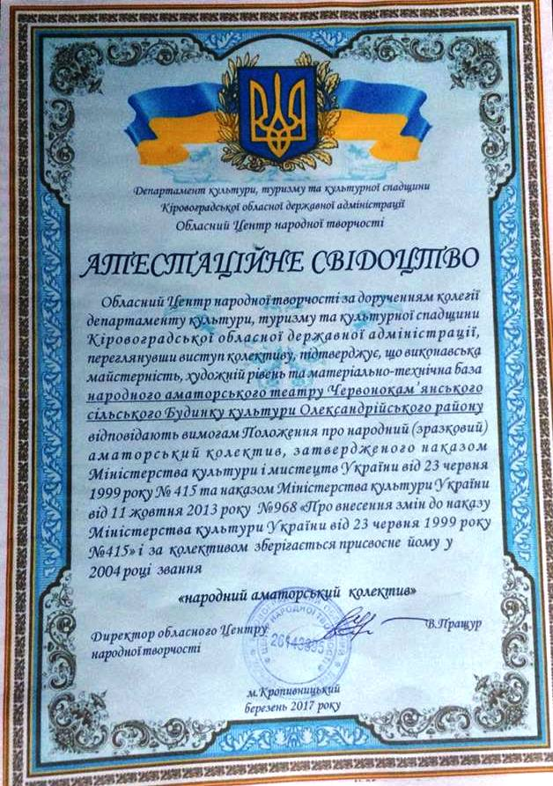
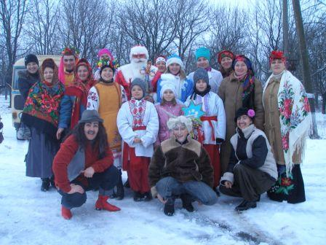
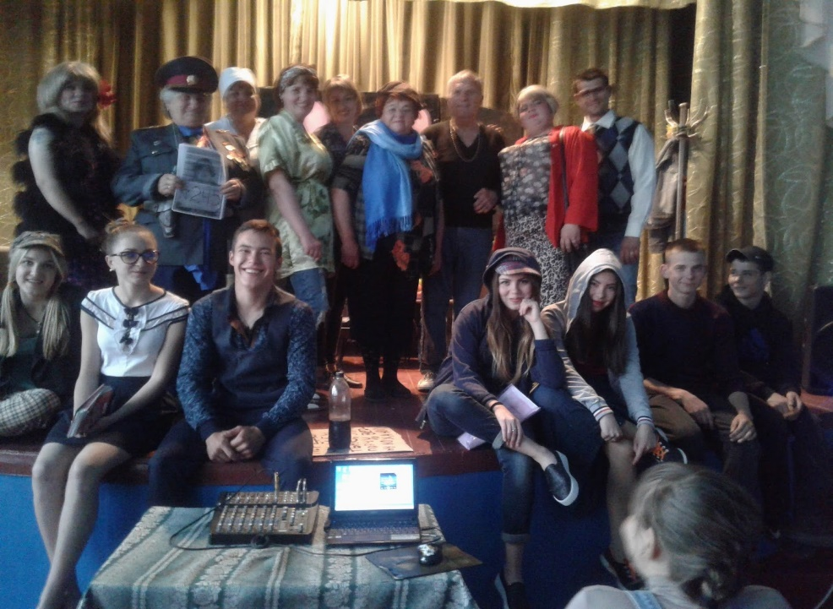
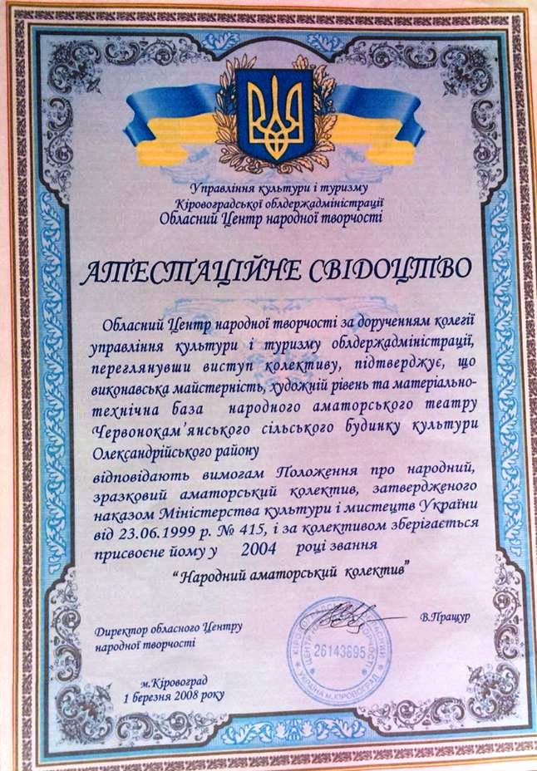
«Увага! Лохотрон!»
«Ряжені на Меланку»

Slide 15
Використані джерела:
В с. Червона Кам’янка проживають талановиті люди. Вже не одне покоління є активними учасниками самодіяльного театру: постановки найрізноманітнішого змісту. Але головною залишається любов до української класики. Це є найважливішим у творені, як української культури, так і творення незалежної держави. Я відчуваю власну причетність, адже живу й виховуюсь в родині, що закохана в українську культуру, ділиться з нами(дітьми) власним талантом і ми, по мірі можливості долучаємося до прекрасного світу української пісні та театру.
Висновки:
1) https://www.facebook.com/groups/406736066572300/media 2) https://www.facebook.com/profile.php?id=100008344749258&sk=photos_by

